Slide 1

Adipose Tissue Detection using Infrared Images
Digital Signal and Image Processing Laboratory
Department of Electrical and Computer Engineering
University of Patras

Slide 2
Ανίχνευση Λιπώδους Ιστού μέσω Θερμικών Εικόνων
Λαμβάνοντας υπ’όψην απεικονίσεις με επεμβατικές μεθόδους θα κατασκευάσουμε μη επεμβατική μέθοδο ανίχνευσης σε δύο ανατομικές περιοχές.
Δεδομένα Πειράματος: Λήψεις πέντε ποντικιών σε κρύο περιβάλλον ανά 24 ώρες με θερμική κάμερα για δέκα ημέρες.

Slide 3
Ανίχνευση Λιπώδους Ιστού μέσω Θερμικών Εικόνων
Δεδομένα: Θερμικές Εικόνες, Οπτικές Εικόνες και Δεδομένα Θερμοκρασιών.
Ερώτημα:
Να εντοπιστεί επιτυχώς ο λιπώδης ιστός σε δύο ανατομικές περιοχές.
Να γίνει εμφανής η θερμογέννεση, δηλαδή γενική αύξηση της θερμοκρασίας σε αυτές τις περιοχές.

Slide 4
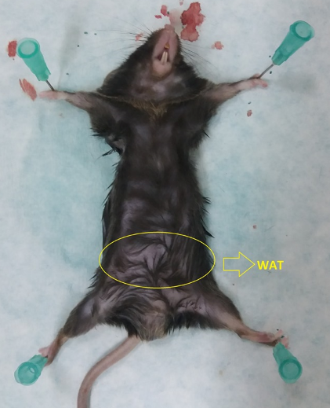
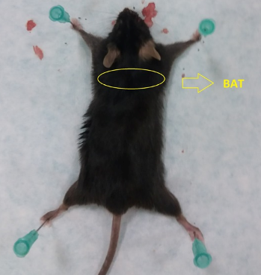
Ανατομικές Περιοχές

Slide 5
Πρώτο Στάδιο: Segmentation and Localization
Αποκοπή συνόρων για την απομάκρυνση του FLIR logo
Εξαγωγή ακμών μέσω τελεστή Sobel
Καθορισμός τιμών Φόντου και Σώματος
Αλγόριθμος «watershed»
Εξαγωγή Μάσκας —Binary Fill
Ανίχνευση Bounding Box

Slide 6
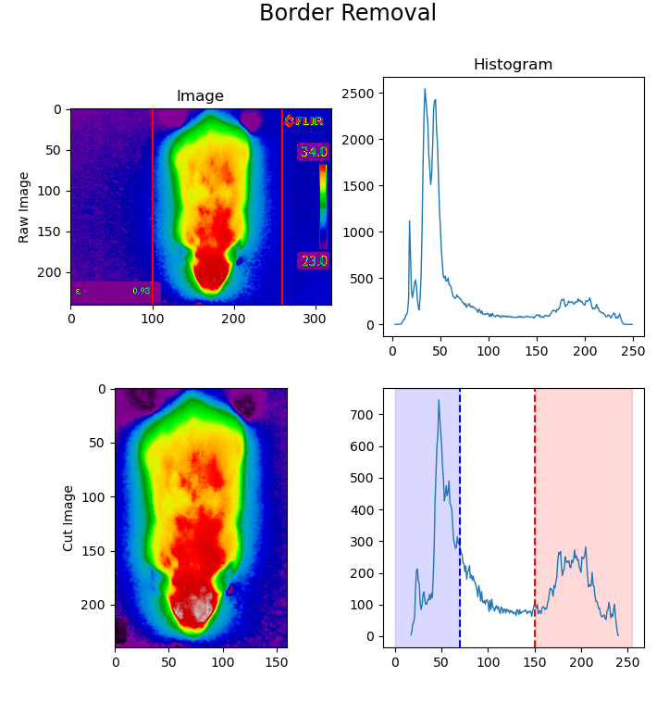
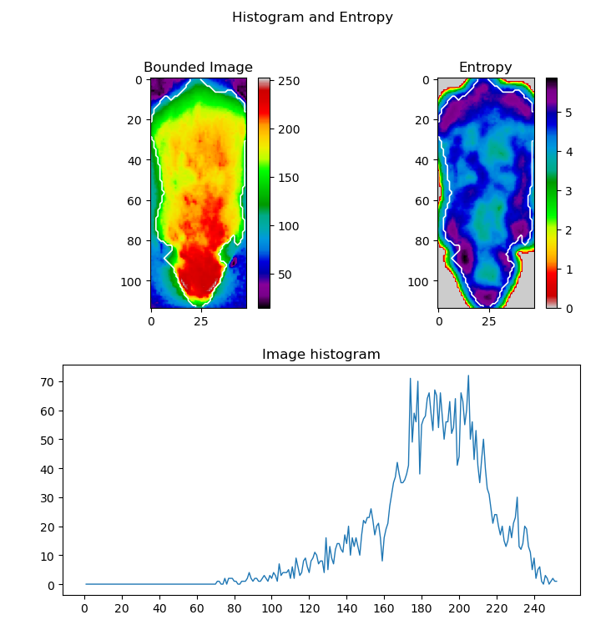
Επισκόπηση Πρώτου Σταδίου

Slide 7
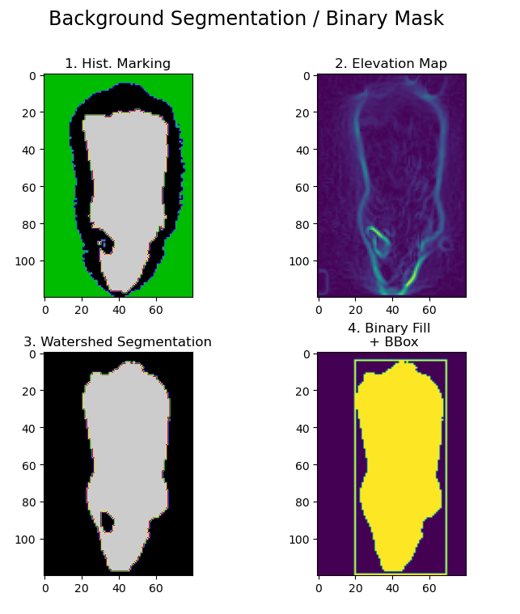
Segmentation + Local.

Slide 8
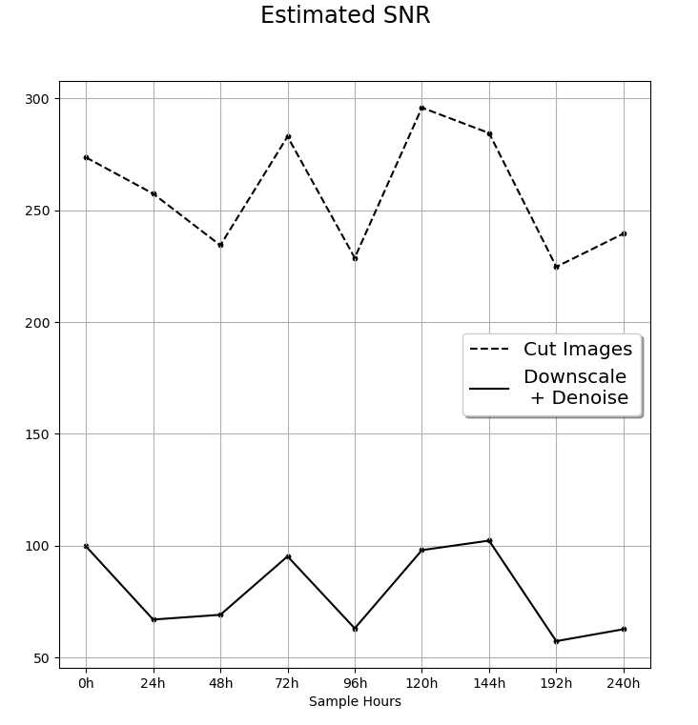
Μείωση θορύβου

Slide 9
Αξιολογώντας το Πρώτο Στάδιο
Απομάκρυνση της περιττής πληροφορίας από τις εικόνες σημαίνει:
Ελάχιστο background στην εικόνα, προκειμένου να μην έχουμε θόρυβο
Μείωση των εικόνων στις επαρκείς διαστάσεις του αντικειμένου του ποντικιού
Downscale: Μείωση των δειγμάτων (αν χρειαστεί) για να λειτουργήσει γρήγορα ο αλγόριθμος συσταδοποίησης.

Slide 10
Δεύτερο Στάδιο - Clustering
Feature Engineering:
Τα χαρακτηριστικά προς συσταδοποίηση είναι οι τιμές φωτεινότητας και υφής
Για την υφή χρησιμοποιούμε την εξαγωγή του local binary descriptor
Λόγω των διαφορετικών πεδίων τιμών είναι αναγκαίο να γίνει feature scaling προκειμένου να έχουμε

Slide 11
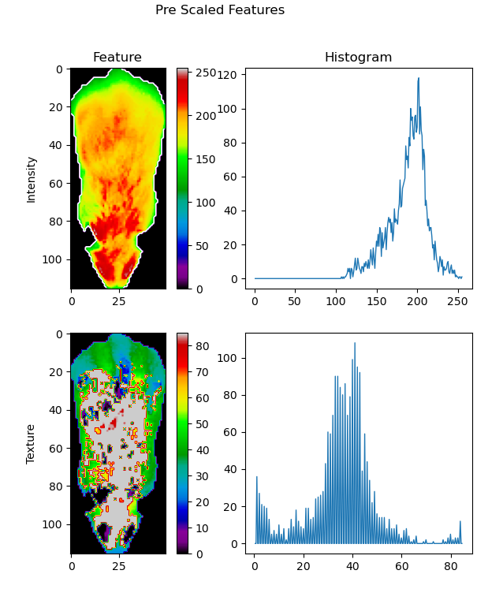

Slide 12
Μετρικές Συσταδοποίησης
Davies-Bouldin Index (DBI)
Η αναλογία ανάμεσα:
Διαχωρισμός μεταξύ διαφ. cluster —ιδαν. μεγάλος
Διασπορά εντός cluster —ιδαν. μικρή
Silhouette Score
Ένα αντικείμενο έχει:
Ομοιότητα με το δικό του cluster (cohesion)
Ομοιότητα στα υπόλοιπα cluster (separation)

Slide 13
Μετρικές Συσταδοποίησης
Calinski-Harabasz Index (CHI)
ο λόγος του αθρ. των between-clusters διασποράς και του inter-cluster διασποράς για όλα τα clusters
Ιδανικά θα θέλαμε μεγάλη τιμή

Slide 14
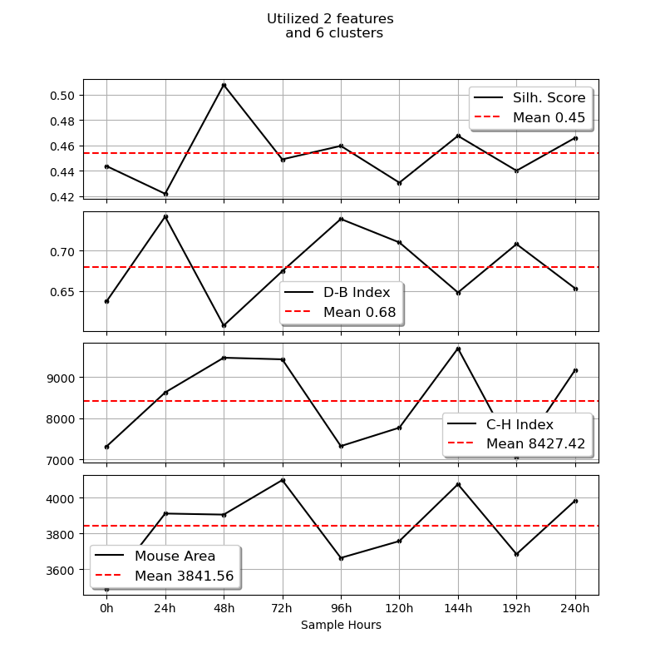
Αποτελέσματα για ένα πείραμα

Slide 15
Αξιολογώντας το Δεύτερο Στάδιο
Ποια χαρακτηριστικά / features είναι εν τέλει χρήσιμα; Χρειάζονται διαφ. λήψεις;
Συσταδοποίηση: Mετρικές χωρίς να έχω golden copy δεδομένα (internal evaluation)
Οι μετρικές γίνονται με τα ίδια χαρακτηριστικά που έγινε το clustering,

Slide 16
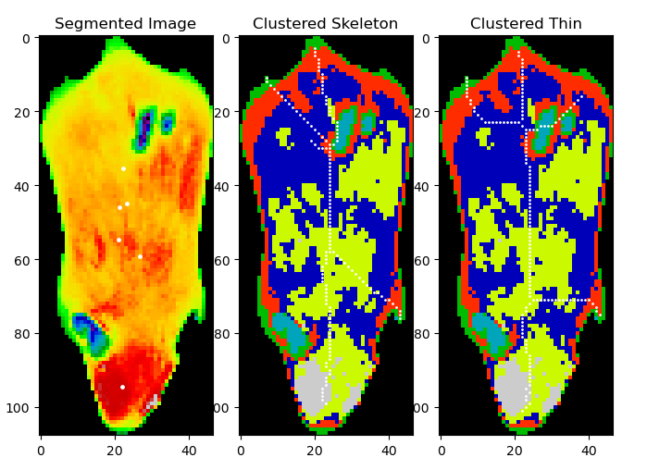
Τρίτο Στάδιο
Τελικό Clustering

